Slide 1
Tips til oprydning på P-drev og drev uden for Citrix
Tips til oprydning på P-drev og
drev uden for Citrix

Slide 2
Gå udenfor Citrix
Åben Stifinder
Tryk på Denne PC
Undersøg de forskellige mapper fx Windows (C:) eller downloads osv.
1. Hvad har du liggende udenfor Citrix?
Det er vigtigt at du er opmærksom på, hvilke filer du har liggende udenfor Citrix, på fx C-drevet, i Billeder, Downloads osv…
Kig alle dine mapper udenfor Citrix igennem – ALT udenfor Citrix bliver slettet fra PC'en når Windows 11 og M365 bliver installeret – der tages ikke backup!
Filer du ønsker at bevare: tag selv backup. Placér evt. personlige filer på P-drevet, så du kan flytte dem ud i M365 efter indrullering.
Har du personlige filer som ikke længere er relevante?
Slet!
Har du personlige filer gemt dobbelt eller i flere versioner?
Slet dubletter og gamle versioner
Har du filer du ikke selv ”ejer” / fællesfiler?
Slet filen hvis den ikke længere er relevant
Flyt filen til en fælles mappe
Har du filer med følsomt eller fortroligt indhold?
Alle filer der har betydning for en sag skal journaliseres i Acadre eller relevant fagsystem

Slide 3
Oprydning og flytning af P-drevet
Filer og programmer udenfor Citrix?
2. Fra P-drev til OneDrive
Du bør tage stilling til, hvilke filer der er relevante at bevare på dit P-drev, da du fremover maksimalt må have 5 GB gemt på dit OneDrive – den nye lagringsplads, som skal erstatte dit P-drev.
Nogle vil kunne opleve, at ikke alt fra P-drevet kan komme med over på OneDrive, hvis mængden overstiger 5 GB. Andre har måske filer liggende som skal journaliseres eller slettes.
Når din PC er blevet indrulleret kan du fortsat tilgå dine filer på P-drevet (Stifinderen → Denne PC). Adgangen udløber tidligst i 2025, og vi informerer nærmere når det sker.
IT-Afdelingen sletter ingen af dine filer på P-drevet, men anbefaler på det kraftigste, at du rydder op i dine gamle filer og kun flytter det du har brug for.
Personlige filer?
Fælles filer?
Filernes betydning for en sag?
Filer til administrativ behandling?
Billeder?
Identificér dine filer –
Hvad har du opbevaret på dine drev?

Slide 4
Oprydning og flytning af P-drevet
P-drevet (P:)
1
Har du personlige filer som ikke længere er relevante?
Slet!
Har du personlige filer gemt dobbelt eller i flere versioner?
Slet dubletter og gamle versioner
Har du filer du ikke selv ”ejer” / fællesfiler?
Slet filen hvis den ikke længere er relevant
Flyt filen til en fælles mappe
Har du filer med følsomt eller fortroligt indhold, eller med relevans for en sag?
Alle filer der har betydning for en sag skal journaliseres i Acadre eller relevant fagsystem
2. Oprydning på dine drev, eks. P-drevet
Prioritér oprydningen:
Betragt overgangen til M365 som at flytte til et nyt hjem. Her gennemgår man før eller siden alle sine ting og beslutter, hvilke man stadig har brug for, og hvilke der skal smides ud eller efterlades. På samme måde skal du gennemgå dine filer og vurdere hvilke, du stadig har brug for efter overgangen til M365.
Gode grunde til at rydde op:
Mindre rod og bedre overblik
Datasikkerhed – filer er korrekt placeret eller journaliseret
Pladsbesparelse
Først når vi har styr på vores data kan vi tage Copilot indbygget i Office i brug!
2
Vær opmærksom på, at der kan gemme sig filer i forskellige mapper i dit p-drev
Tjek desuden download- og backupmapperne:
P:\Citrix_Skrivebord_Backup\Desktop
P:\Downloads
Læs mere om retningslinjer for journalisering på medarbejderportalen: ”Journalisering og arkivering”
Notes:
Prioritér oprydningen, så vi i fællesskab kan få nedbragt mængden af filer!
Se flytningen som en oplagt mulighed for at rydde op i dine filer. Flyt kun det, du virkelig har brug for, og lad resten blive tilbage eller slet dem.

Slide 5
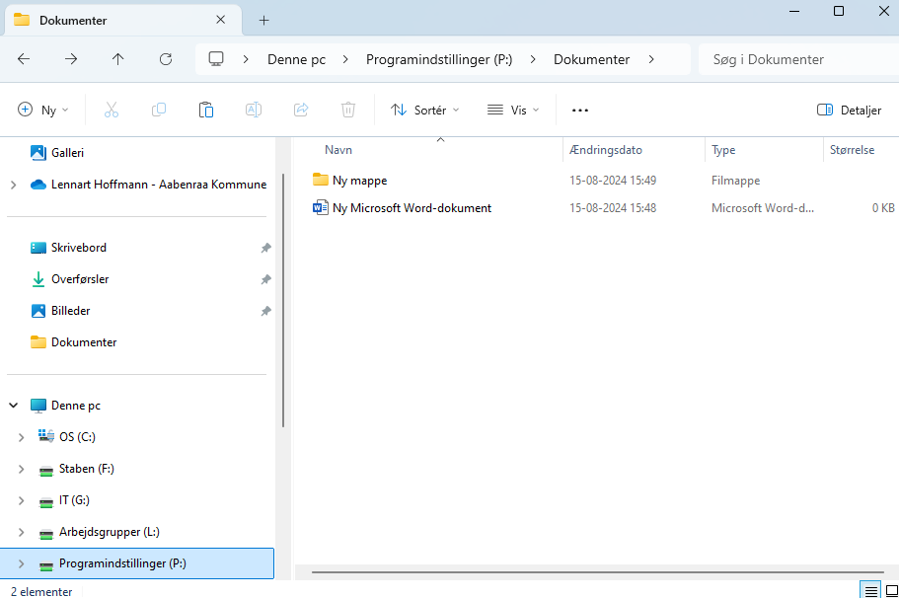
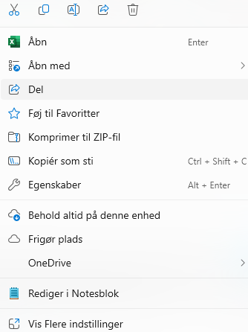
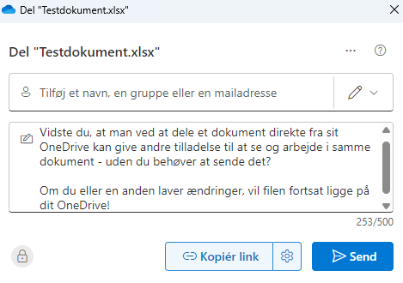
Oprydning og flytning af P-drevet
2. Flytning af filer fra P-drevet til OneDrive
Du skal flytte dine filer manuelt. Flyt kun det du har behov for, og overvej altid, om en fil rettere hører hjemme andre steder end på dit personlige drev.
Til højre finder du en nem metode til at flytte filer fra dit P-drev til OneDrive.
Når en fil ligger på OneDrive i stedet for dit P-drev kan du med det samme gøre brug af smarte funktioner som deling – blot ved at højreklikke på filen og klikke på Del.
Åbn Stifinderen og tilgå P-drevet.
Marker filen du ønsker at flytte – du kan godt markere flere af gangen, eller sågar hele mapper.
Kopiér: Højreklik og kopiér eller klik på Ctrl+C
Åbn dit OneDrive, og find den placering du ønsker filen skal have.
Indsæt: Højreklik og indsæt eller klik på Ctrl+V
Filen ligger nu på dit OneDrive.
4
1

Slide 6
Brug Outlook til at sikre regelmæssig oprydning i dine filer Sæt tid af i kalenderen til at få ryddet op Lav en opgave til dig selv som minder dig om filer der kun midlertidigt skal ligge på dit personlige drev Gør oprydning til en daglig, ugentlig eller månedlig opgave
Brug Outlook til at sikre regelmæssig oprydning i dine filer
Sæt tid af i kalenderen til at få ryddet op
Lav en opgave til dig selv som minder dig om filer der kun midlertidigt skal ligge på dit personlige drev
Gør oprydning til en daglig, ugentlig eller månedlig opgave
Fortsæt med kontinuerligt at rydde op og undgå de 3 f’er
på dit personlige drev
Fortrolige filer
Følsomme filer
Fælles filer

